Slide 1
CARRERA DE INGENIERÍA EN FINANZAS Y AUDITORÍA
TEMA:“INCIDENCIA DE LA APLICACIÓN DE LOS SISTEMAS DE GESTIÓN DE CALIDAD (ISO 9001:2015) EN LA CADENA LOGÍSTICA EN LAS EMPRESAS DE ALIMENTOS DE CONSUMO MASIVO, CASO NESTLÉ DSD 2017-2018”
DIRECTOR: BERRONES PAGUAY, AMARO VLADIMIR
AUTOR: HIDALGO MURILLO, ESTHER EUNICE
2020

Slide 2
“Todos los triunfos nacen cuando nos atrevemos a comenzar”
Eugene Ware

Slide 3
01 Introducción
02 Marco Teórico y Referencial
Contenido
03 Metodología de la investigación
04 Análisis y Presentación de Datos
05 Instructivo para la Implementación de la Norma ISO 9001:2015
06 Conclusiones y Recomendaciones

Slide 4
Objetivos
Describir la situación actual con la anterior de la implementación de la Norma 9001:2008 a la 9001:2015 en las principales empresas de alimentos de consumo masivo, caso Nestlé en el periodo de transición 2017 2018.
Identificar la cadena logística de la categoría señalada y resaltar sus puntos de mejora.
Determinar los impactos que tiene la Norma ISO 9001:2015 en la cadena logística de las organizaciones de producción de consumo de productos masivos.
Objetivo General
Evaluar la Incidencia de la aplicación de los Sistemas de Gestión de Calidad (ISO 9001:2015) en la cadena logística en las empresas de alimentos de consumo masivo, caso Nestlé en el periodo de transición 2017 2018.
Objetivos Específicos

Slide 5
Introducción
Planteamiento del Problema
Previo a la actualización de la Norma ISO 9001 tuvieron que implementar varias adecuaciones en sus procesos y enmarcarse en la mejora de la atención en el servicio del cliente interno y externo, y así como un mayor control de la cadena logística.
-Almacenamiento y piqueo
-Transporte informal para la demanda de confitería de venta directa.
-La inexactitud de los inventarios de la mercancía almacenada.
-Transferencias de productos por error humanos o mal manejo del FEFO
Dando como resultado la intervención directa del equipo de Operaciones DSD (Direct Sale Delivery), Contralorías de confitería e implementación de actualizaciones de las políticas y procedimientos para aumentar el control del proceso.

Slide 6
Marco Teórico y Referencial
Auditoría Interna
La Auditoría interna es una actividad que tiene por objetivo examinar y evaluar la correcta y eficaz aplicación de los sistemas de control interno, proponiendo a la dirección las acciones correctivas pertinentes.
Instituto de Auditores Internos
Sistema de Gestión de Calidad
Es una herramienta que le permite a cualquier organización planear, ejecutar y controlar las actividades necesarias para el desarrollo de una organización.
Universidad Cooperativa de Colombia
Gestión Logística
Comprende los procesos de estrategia de planeación, abastecimiento, fabricación, movimiento o distribución y venta, desde los proveedores hasta los clientes que permita obtener una optimización sobre las variables que determinan una ventaja competitiva
Just on time Logistica Integral
Teoría de Cadena de Valor
Es un mecanismo de gestión que se usa para realizar un análisis interno a través de la desintegración de la empresa en actividades productoras de valor.
Porter

Slide 7
Metodología de la investigación
Enfoque de Investigación
Hipótesis
Instrumentos de recolección de información
Cobertura de las Unidades de Análisis
La presente investigación es de naturaleza descriptiva, de tipo cualitativa
Verificar si la empresa esta en las condiciones para actualizarse a la Norma ISO 9001:2015
Investigación bibliográfica y encuestas físicas
Datos obtenidos de la empresa Nestlé Ecuador

Slide 8
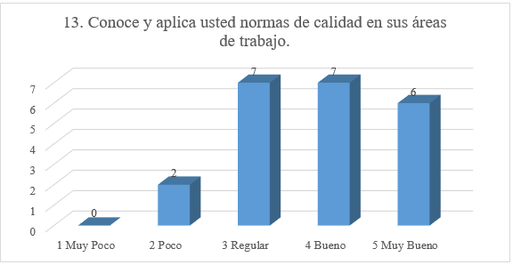
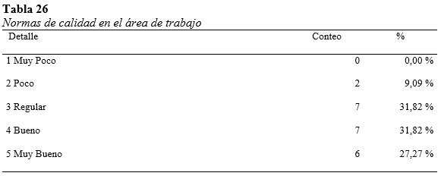
Análisis y Presentación de Datos
Sistemas de Gestión de Calidad (ISO 9001:2015)
El 31.82% del personal califica como Regular y Bueno el conocimiento y aplicación de normas de calidad en sus áreas de trabajo y eso se debe a faltas constantes de capacitaciones por parte de la empresa en detalles de normas, políticas establecida bajo la norma.

Slide 9
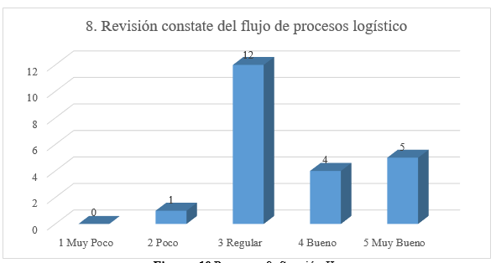
Análisis y Presentación de Datos
Cadena Logística
El 54,55% del personal como Regular a la revisión contante del flujo de procesos, dando como resultado el desconocimiento de los mismo en las áreas de operación logística directa que son los auxiliares, ayudantes y operarios ya que son un grupo vulnerable en tema de conocimientos por su carencia de especialización de la materia.

Slide 10
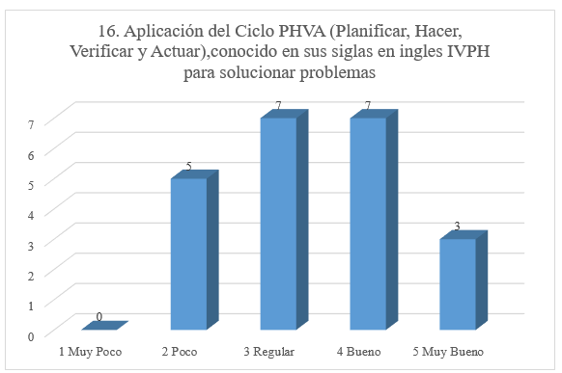
Análisis y Presentación de Datos
Mejora Continua
El 31,82% califica con Regular, y el otro 31,82% califica con Bueno, toca resaltar que el personal que califica como Regular es el personal operativo y el personal que califica como Bueno es el administrativo, dando a conocer nuevamente quienes son los que necesitan un apoyo en herramientas para solución de problemas.

Slide 11
Instructivo para la Implementación de la Norma ISO 9001:2015
Oportunidades de Mejora
Área | Oportunidad de Mejora | Objetivos de la Norma
a) Operario de Bodega | · Desconocimiento de las políticas y procedimientos de logística y calidad para aplicación de tareas habituales | OPERACIONES
 |  | · Planificación y control
 |  | · Requisitos para los productos y servicios
 |  | · Diseño y desarrollo de los productos y servicios
 |  | · Control de los procesos, productos y servicios suministrados externamente
 |  | · Producción y provisión del servicio
 |  | · Liberación de los productos y servicios
 |  | · Control de las salidas no conformes
b) Transporte y Distribución | · Falta de planificación y coordinación de despachos, movilización y entrega de productos al destino final | PLANIFICACIÓN
 |  | · Acciones para abordar riesgos y oportunidades
 |  | · Planificación de los cambios
 |  | · Objetivos de la calidad y planificación para lograrlos

Slide 12
Oportunidades de Mejora
c) Operaciones DSD (analista, asistente de logística) | · Desconocimiento de funciones específicas | LIDERAZGO
 |  | · Liderazgo y compromiso
 |  | · Política
 |  | · Roles, responsabilidades y autoridades en la organización
d) Billing (facturación) | · Falta de planificación por horarios | MEJORA CONTINUA
 |  | · No conformidad y acción correctiva
e) Supervisión CD/ Coordinador | · Desconocimiento del total de actividades de sus equipos | EVALUACIÓN DEL DESEMPEÑO
 |  | · Seguimiento, medición, análisis y evaluación
 |  | · Auditoria interna
 |  | · Revisión por la dirección
f) Control de Stock | · Falta de medición de novedades reportadas | SOPORTE
 |  | · Recursos
 |  | · Competencia
 |  | · Toma de conciencia
 |  | · Comunicación
 |  | · Información documentada

Slide 13
Plan de Trabajo
Actividad | Área | Responsable | Fecha de Reunión | Tarea
Actualización de Manuales de Calidad | Procesos | Alta Dirección - área de procesos | Mensual | Evaluar los manuales y establecer sus oportunidades de mejora, ya que la compañía no cuenta con manuales de calidad actualizados bajo los cambios de la Norma ISO 9001:2015
Actualización de Manuales de Procesos, RS (rutinas estándar) | Procesos | Alta Dirección - área de procesos | Cada Trimestre | Evaluar manuales de procesos y rutinas estándar que manejan para inducciones y determinar los cambios frente a la normativa actual

Slide 14
Plan de Trabajo
Actividad | Área | Responsable | Fecha de Reunión | Tarea
Procedimientos relacionados con el cliente | Ventas | Direccion de ventas | Cada mes | Realizar una bitácoras de las novedad obtenidas con los clientes finales para tomar acciones oportunas
Procedimiento de satisfacción del cliente | Calidad-Procesos-Ventas | Direccion de Calidad | Cada mes | Analizar las necesidades de los clientes internos y externos y tomar en cuenta su satisfaccion
Procedimiento de seguimiento y medición de mercadería | Bodega | Supply Chain | Cada mes | Establecer métodos de identificación de la manipulación. Almacenaje preservación y entrega de los productos

Slide 15
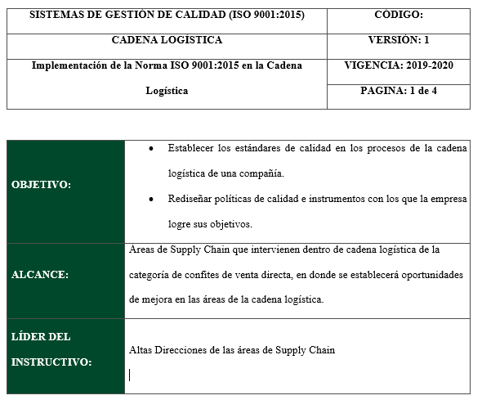
Instructivo

Slide 16
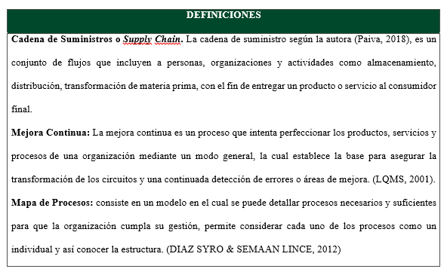
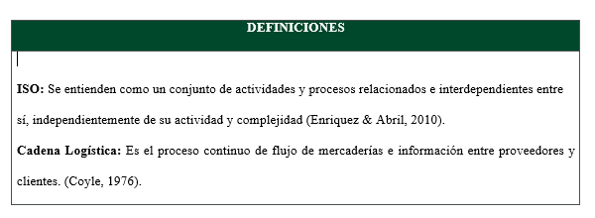
Instructivo

Slide 17
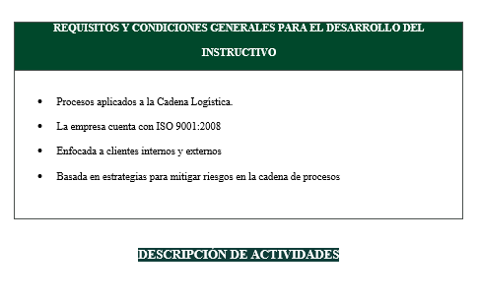
Instructivo

Slide 18
Instructivo

Slide 19
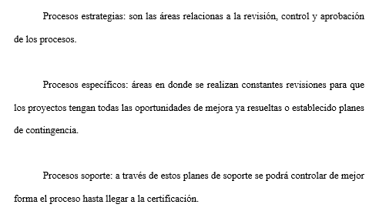
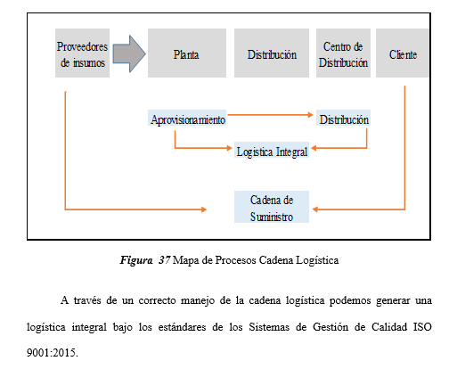
Instructivo

Slide 20
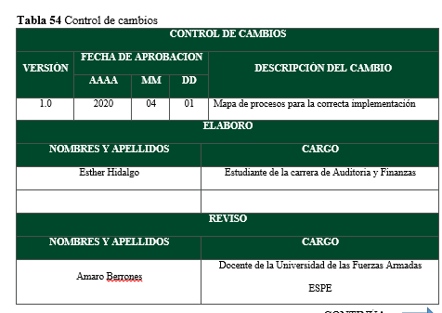
Instructivo

Slide 21
Conclusiones
Dentro del marco de la investigación realizada se logró identificar la descripción y uso de la Norma ISO 9001:2008 con su versión actual que es la 9001:2015 y así establecer los cambios para la aplicación en las empresas de consumo masivo.
En la investigación dentro de la compañía se identificó su cadena logística la cual tiene un flujo que ayuda a mejorar los controles de los proceso, pero con ella también se emparejó sus oportunidades de mejora, los cuales están detallado dentro del instructivo sugerido.
Se identificó los impactos que se tiene al aplicar la actualización de la Norma ISO 9001:2015 dentro de la cadena logística de una compañía de producción de consumo masivo y así poder tomar el control y manejo de las oportunidades que tiene cada área.

Slide 22
Recomendaciones
Se sugiere una constante revisión de procesos, el cual consiste examinar las actualizaciones de la Norma ISO 9001:2015 con el flujo de la cadena logística que maneja la compañía a través del uso de indicadores de gestión los cuales permitirán establecer la causa raíz de las oportunidades que se presentan a diario.
El uso de la actualización de la Norma ISO 9001:2015, se adaptan a los procesos de la compañía y se puede obtener mejores resultados en los sistemas de gestión.
La cadena logística que se identificó está dentro de los estándares de control y se sugiere la identificación constante de las oportunidades de mejora a través de auditorías de procesos dentro de las áreas que interviene.

Slide 23
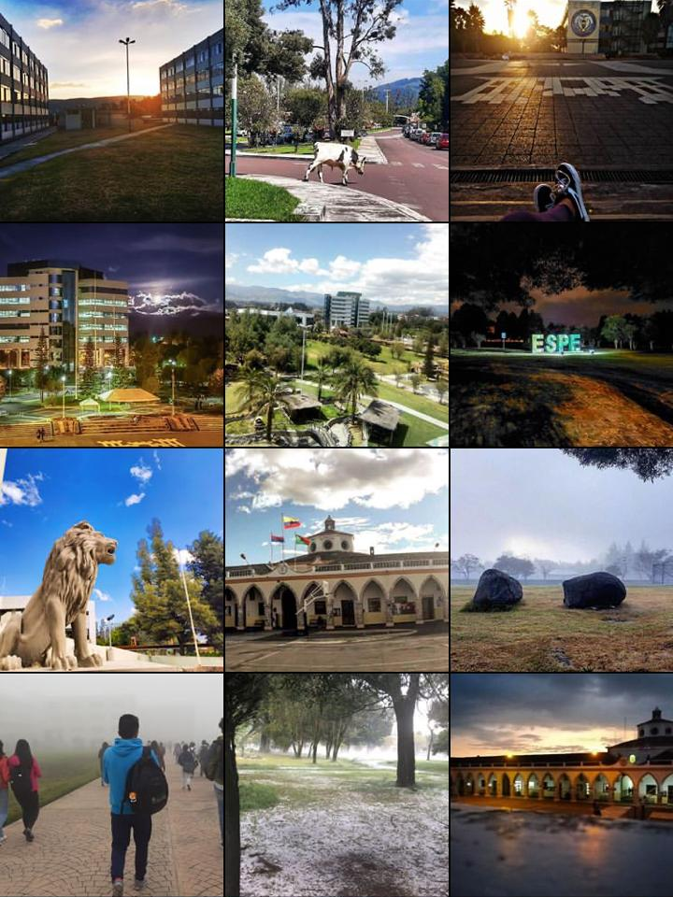
Gracias por su atención

